Slide 1


ĐỊA CHỈ KÊNH HỌC LIỆU ÂM NHẠC KẾT NỐI:
https://www.youtube.com/channel/UCO2d8nr48-iTs8byOJTX9PQ

Slide 2

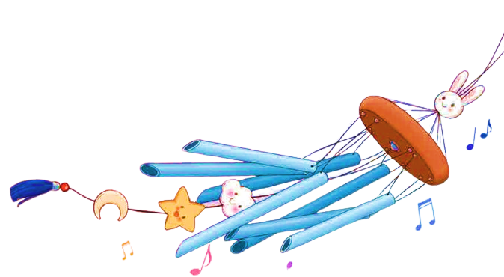
TIẾT 1

Slide 3


KHỞI
ĐỘNG

Slide 4
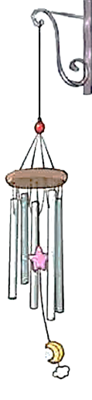

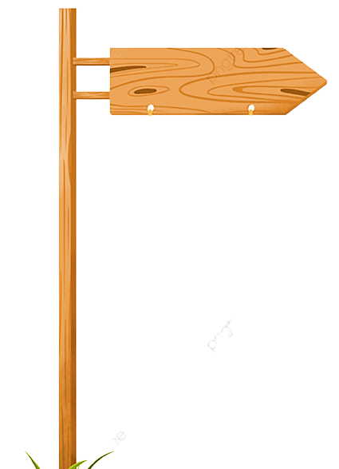

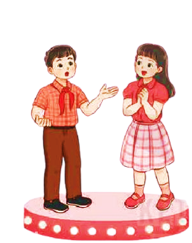


NGHE

Slide 5

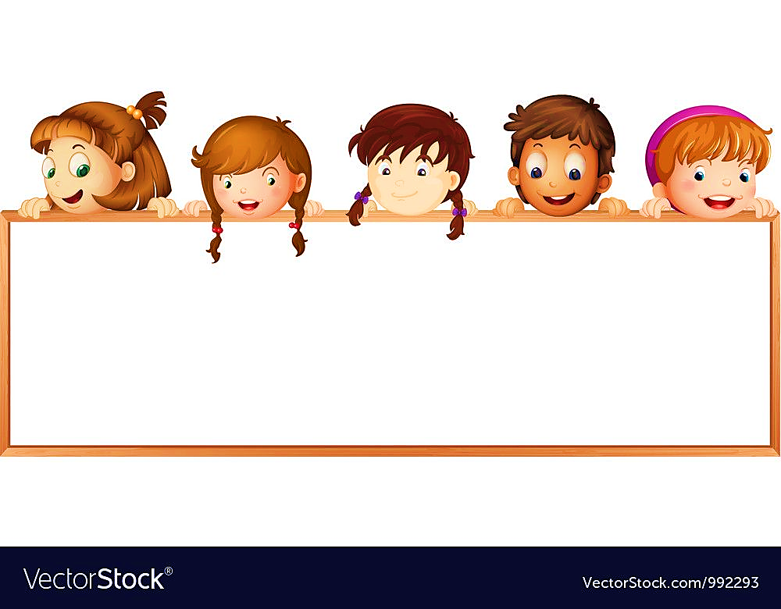
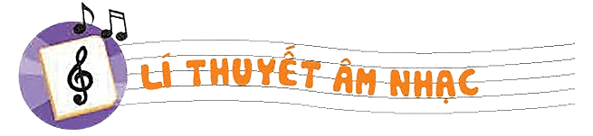
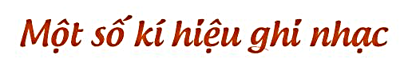

Slide 6

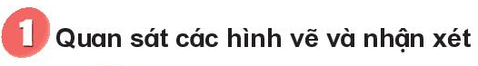


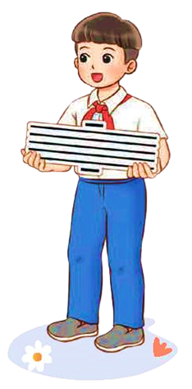
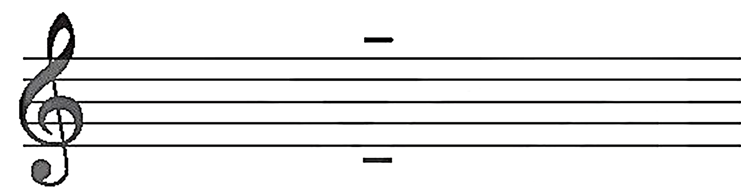

Slide 7
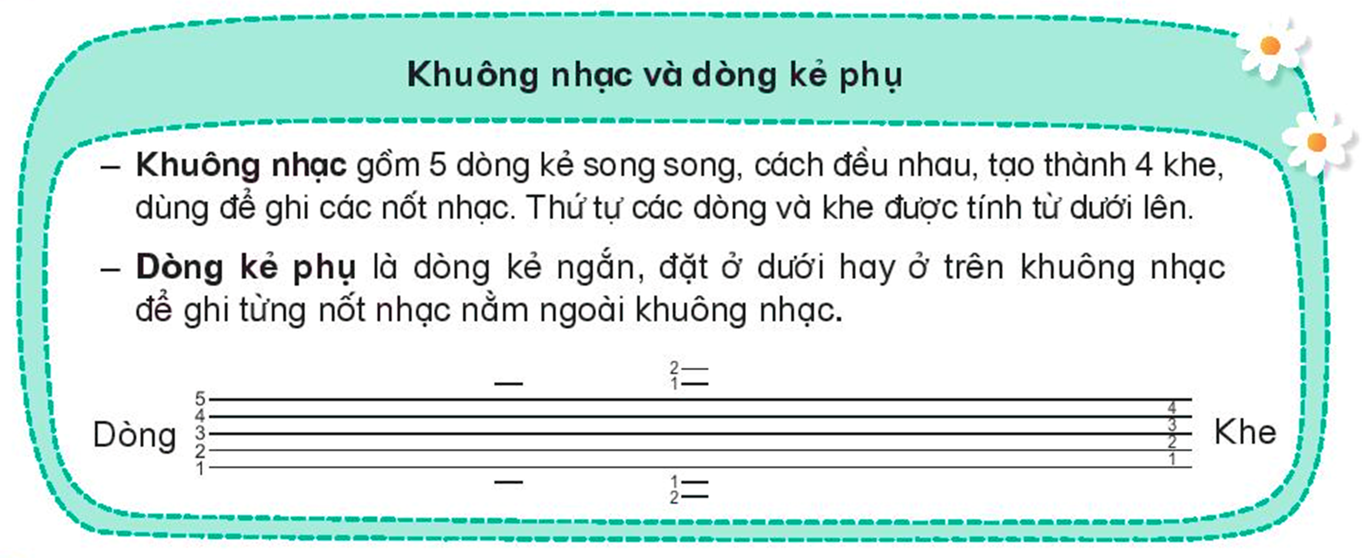

Slide 8
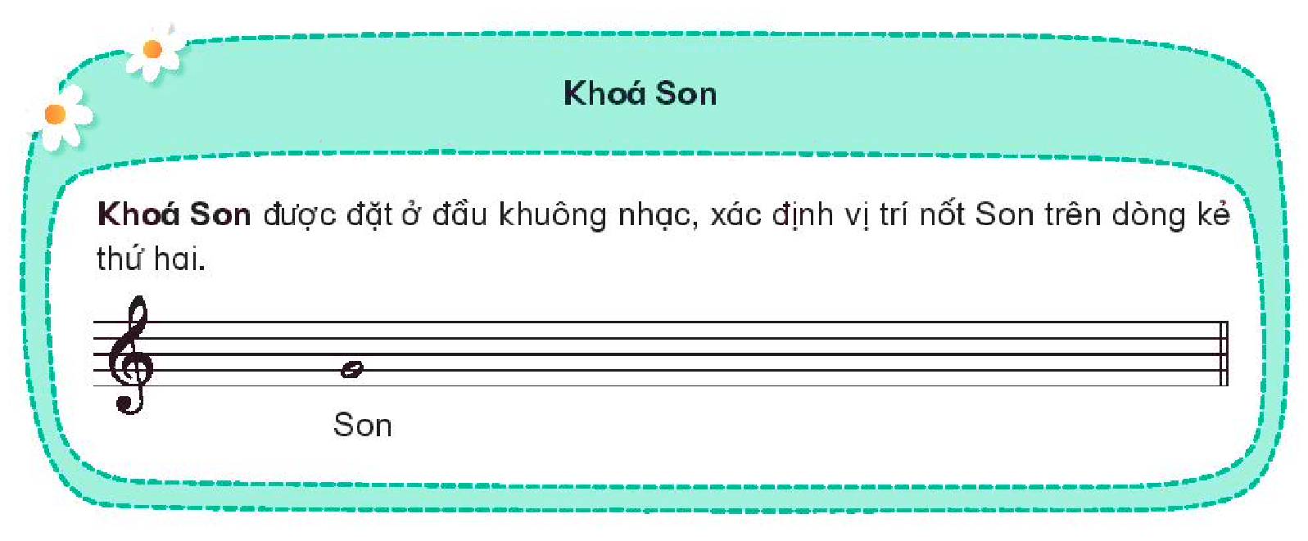

Slide 9
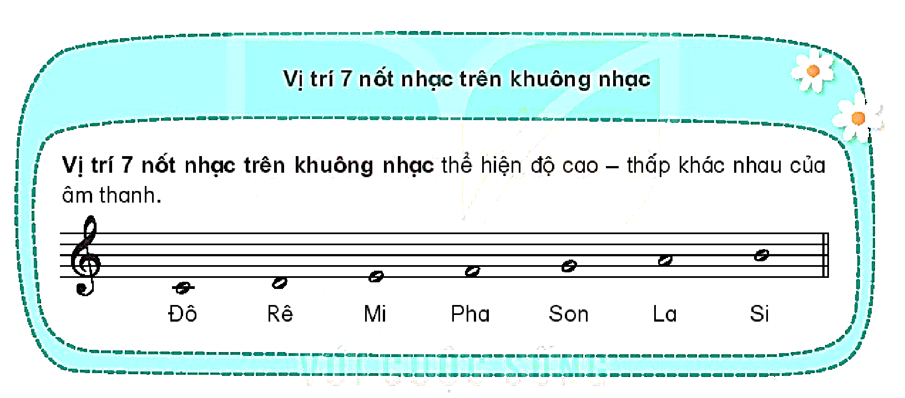

Slide 10
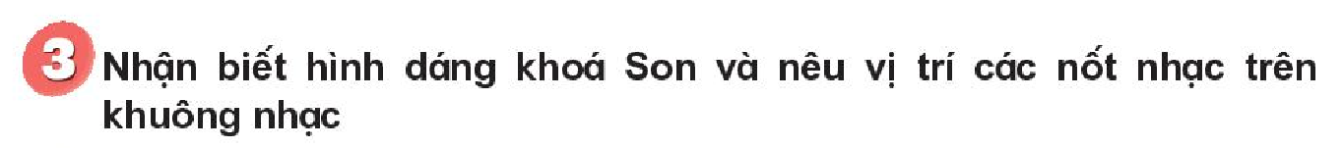
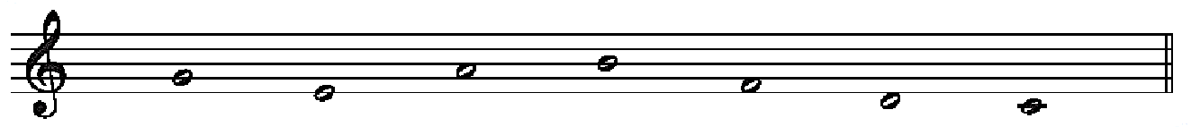
Son
Mi
La
Si
Pha
Rê
Đô

Slide 11

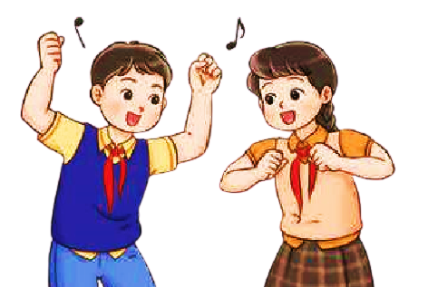
BÀI SỐ 1

Slide 12


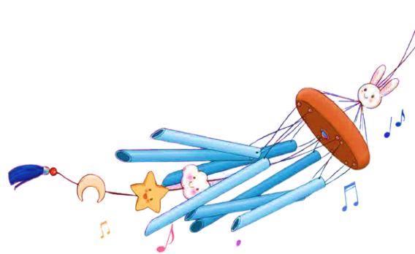
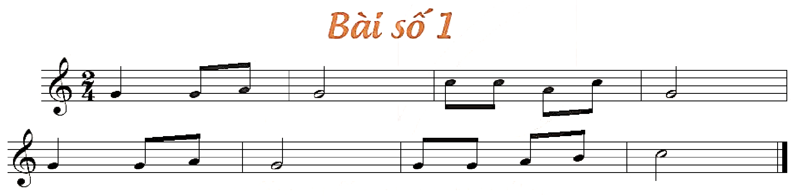
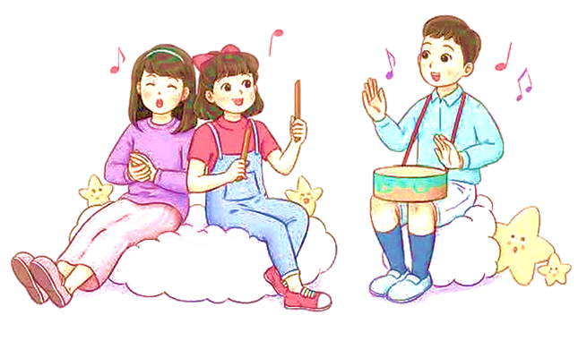
GIAI ĐIỆU

Slide 13

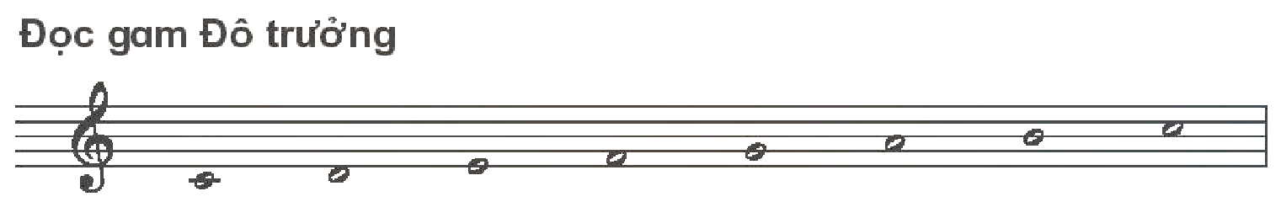
CAO ĐỘ

Slide 14
TIẾT TẤU

Slide 15
CÂU 1

Slide 16
CÂU 2

Slide 17
CẢ BÀI

Slide 18

ĐỌC NHẠC
THEO NHẠC ĐỆM

Slide 19
NHẠC ĐỆM

Slide 20
ĐỌC NHẠC
KẾT HỢP GÕ ĐỆM

Slide 21


NHẠC ĐỆM

Slide 22


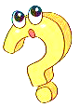
CÂU HỎI
Đọc tên và chỉ vị trí các nốt trong bài đọc nhạc?
Đọc và vỗ tay theo tiết tấu?

Slide 23
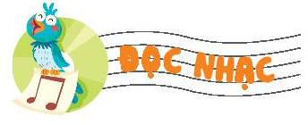
TIẾT 1
BÀI SỐ 1

Slide 24
TIẾT 1

